Slide 1
Кривые потенциометрического титрования не строятся в координатах:
E/pH=f(V_{титранта}), где Е-потенциал системы;
ΔE/ΔV_{титранта} =f(V_{титранта});
pH=f(V_{титранта});
V_{титранта} / 10^{рН} = f(V_{титранта});

Slide 2
Кривые потенциометрического в виде первой производной строятся в координатах:
ΔV²/Δ²E =f(V_{титранта});
ΔV/ΔE =f(V_{титранта});
Δ²E/ΔV²=f(V_{титранта});
ΔE/ΔV=f(V_{титранта});

Slide 3
Выберите наиболее подходящий вариант вида кривой потенциометрического титрования при титровании раствора сильной кислоты раствором щелочи.
рН
рН
1
2
V
V
рН
рН
3
4
V
V

Slide 4
Выберите наиболее подходящий вариант вида кривой потенциометрического титрования при титровании раствора сильной кислоты раствором щелочи.
рН
рН
1
2
V
V
рН
рН
3
4
V
V

Slide 5
Выберите наиболее подходящий вариант вида кривой потенциометрического титрования при титровании раствора щелочи раствором сильной кислоты.
рН
рН
1
2
V
V
рН
рН
3
4
V
V

Slide 6
Электрод, предназначенный для измерения значений рН растворов не является:
Ион-селективным электродом
Электродом I рода
Электродом с жесткой матрицей
Измерительным электродом

Slide 7
Выберите правильный вариант схемы насыщенного хлорид-серебряного электрода:
Ag|AgCl_{тв.}|KCl
Ag|NaCl_{тв.}|KCl
AgCl_{тв.}|Ag⁺ |KCl
Все три схемы неверные

Slide 8
Выберите, наиболее подходящий вариант, характеризующий насыщенный хлорид-серебряный электрод является:
Это электрод III рода
Это измерительный электрод
Это электрод сравнения
Это мембранный ион-селективный электрод

Slide 9
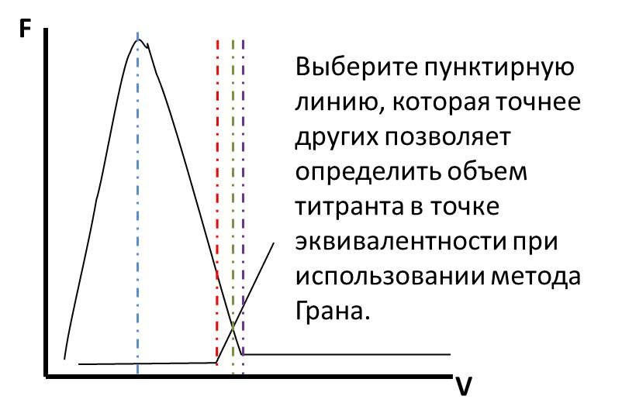
1
3
2
4
Синяя линия
Красная линия
Зеленая линия
Фиолетовая линия

